Slide 1
Архитектура ЭВМ
Принципы фон Неймана и их роль в становлении информационных технологий
Липаткин Артём
Группа 14201
13 ноября 2014 г.

Slide 2
План
1) Понятие Архитектуры ЭВМ
2) Структура организации ЭВМ
3) Пример выполнения программы
4) Роль в становлении ИТ
5) Список литературы

Slide 3
Что такое архитектура ЭВМ
Архитектура
Структура ЭВМ
Программное обеспечение

Slide 4
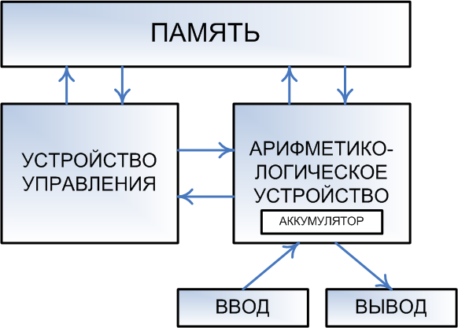
Структура организации эвм

Slide 5
Пример выполнения программы
ПЗУ
(1) Загрузка программы
ОЗУ
(3) УУ достаёт первую команду из памяти и кладёт в регистр
(2) Адрес первой команды: 0х087
Регистр команд
Счётчик команд

Slide 6
Анализ команды
Ячейки памяти
Команда:
Add X, Y
ОЗУ
X
0
0
0
0
1
0
1
0
Y
0
0
0
0
0
1
0
0
АЛУ
Регистр 1
0
0
0
0
1
0
1
0
Регистр 2
0
0
0
0
0
1
0
0
Выполняется сложение…
Аккумулятор:
0
0
0
0
1
1
1
0

Slide 7
Структура организации эвм

Slide 8
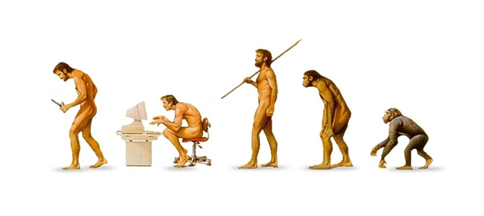
Роль в становлении ит

Slide 9
Список литературы
http://www.lessons-tva.info/edu/e-inf1/e-inf1-2-2.html
http://inf1.info/machineneumann
https://ru.wikipedia.org/wiki/Архитектура_компьютера
https://ru.wikipedia.org/wiki/Архитектура_фон_Неймана
http://solidbase.karelia.ru/edu/zonna/3_ychebnik_4.htm
http://nsumedia.ru/study//NSU/ФИТ/Курсы/Общие/Современные проблемы информатики/Лекции/07-culculator.pdf

